Slide 1
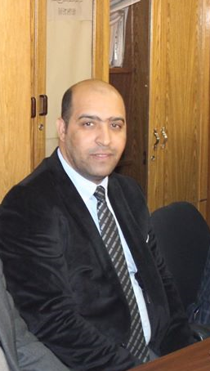

مقرر : التصوير الإسلامي
الفرقة الثانية – قسم الآثار الإسلامية– كلية الآثار
محاضرة:المدرسة العربية بديار بكر
أ.م.د/ وائل بكري رشيدي هاشم
أستاذ الآثار الإسلامية المساعد ووكيل االكلية لشئون الدراسات العليا والبحوث

Slide 2
المدرسة العربية
خصائص أو مميزات المدرسة العربية :
1 ــ الطابع العربي الذي يغلب عليها . حيث يظهر في الرسوم الآدمية وفي الملابس الآتي :
أ ) تتميز الملابس بأنها فضفاضة وذات اكمام واسعة يلتف حولها عند العضد أشرطة عليها كتابات وزخارف .
ب ) العناية برسم الأبل والخيل .
2 ــ تتميز التصاوير العربية بالبساطة وعدم التعقيد . ويتضح ذلك في الآتي :
أ ) فرسمت في معظم الأحيان بدون إطار .
ب ) الأرضية على هيئة خط مستقيم .
ج ) خلفية الصورة خالية من أي رسوم .
د ) إذا وجدت عمائر فإنها ترسم بطريقة تخطيطية مبسطة في أغلب الأحيان .

Slide 3
خصائص المدرسة العربية
3 ــ البعد عن محاكاة الطبيعة . ويتضح ذلك في الآتي :
أ ) إهمال تصوير المناظر الطبيعية .
ب ) عدم التعبير عن العمق .
ج ) رسم النبات رسماً محوراً .
د ) تصوير الآدميين بشكل محور .
هـ ) اهتمام الفنان بصورة الشخص الرئيسي في التصويرة من حيث الحجم والملبس والزخرفة .
و ) رسوم الهالات حول رؤوس الأشخاص وهنا لا تشير للقداسة وإنما للفت الانتباه .
4 ــ الميل نحو الزخرفة : ويتضح ذلك في الآتي :
أ ) استخدام الألوان البراقة الزاهية .

Slide 4
خصائص المدرسة العربية
ب ) تلوين الخلفية بلون ذهبي .
ج ) تكسي العمائر برسوم هندسية ونباتية .
د ) ترسم المياه وسيقان الأشجار بطريقة زخرفية تشبه تجمع الديدان .
هـ ) يتضح الطابع الزخرفي في رسم طيات الثياب .
وقد عرفت ثلاثة طرق لزخرفة الثياب أو لرسم طياتها ....
1 ــ تزخرف بخطوط أو برسوم هندسية أو بصور حيوان أو أزهار أو برسوم البروج والأهلة أو بالزخرفة العربية المورقة لمعروفة بالأرابيسك.
2 ــ أو يرسم طيات الثوب بأسلوب قريب من الواقع على هيئة خطوط منسابة تشع من مركز تجمع واحد .
3 ــ أو يرسم الطيات فتصبح على شكل الأمواج المنكسرة أو تجمع الديدان

Slide 5
المدرسة العربية
ازدهرت في العراق في بغداد ، ديار بكر ، الموصل .
وازدهرت في مصر وسوريا في عصر المماليك .
وفي إيران في عصر السلاجقة وعصر المغول .

Slide 6
المدرسة العربية في ديار بكر
من المعروف أن نور الدين محمد بن قرأ أرسلان وهو أحد سلاطين بني أرتق طلب من الجزري في حوالي 1181 م أن يكتب مقالاً عن مخترعاته من الحيل العلمية والعملية ، وكتب الجزري هذا المقال وأتمه سنه 1206م ، وأسماه كتاب الحيل الجامع بين العلم والعمل وكان هذا الكتاب مزوق بالتصاوير ، ويلاحظ أن هذا الكتاب مزوقاً بالتصاوير ، ويلاحظ أن تصاوير هذا المخطوط تشتمل على التأثيرات البيزنطية والسورية المسيحية
وربما كانت أقدم النسخ المعروفة من كتاب الحيل هي التي تمت كتابتها سنة 652هـ / 1245م ومحفوظة بمكتبة طوبقابو سراي باستانبول .
وبالمكتبة الأهلية في باريس مخطوط مزوق من مقامات الحريري تم نسخه في سنة 916هـ / 1222 ــ 1223هـ ، تشتمل على تأثيرات بيزنطية وسورية مسيحية تتضح في هيئة الرسوم الآدمية وفي أسلوب رسم الثياب وطياتها .

Slide 7
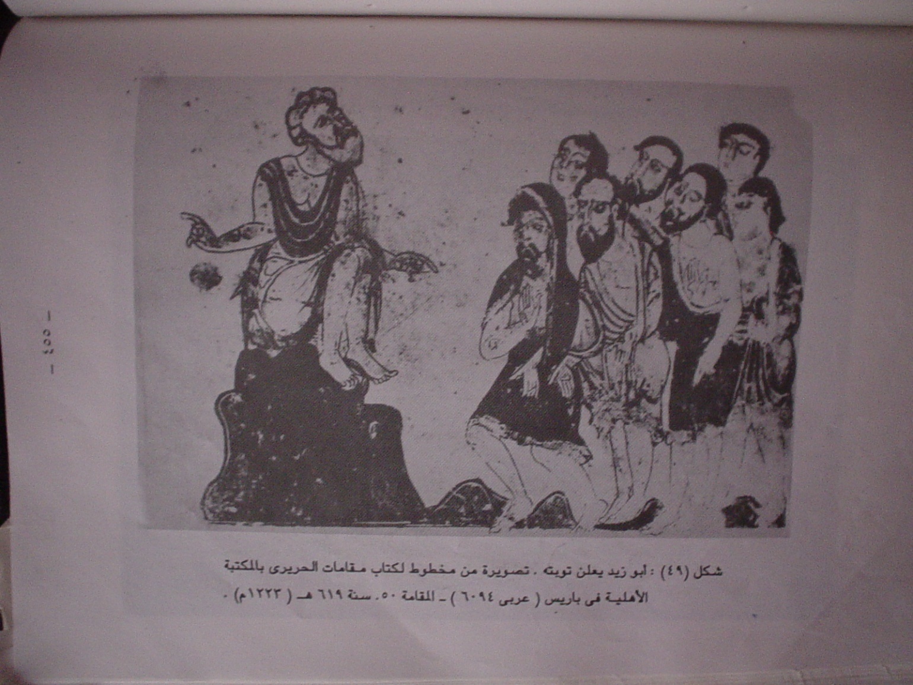
من أمثلة تصاوير المخطوط السابق : تصويرة لأبا زيد السروجي عندما حل بالبصرة ، وظهرت على التصويرة سمات المدرسة العربية السالفة الذكر إلى جانب سمات مدينة ديار بكر .

Slide 8
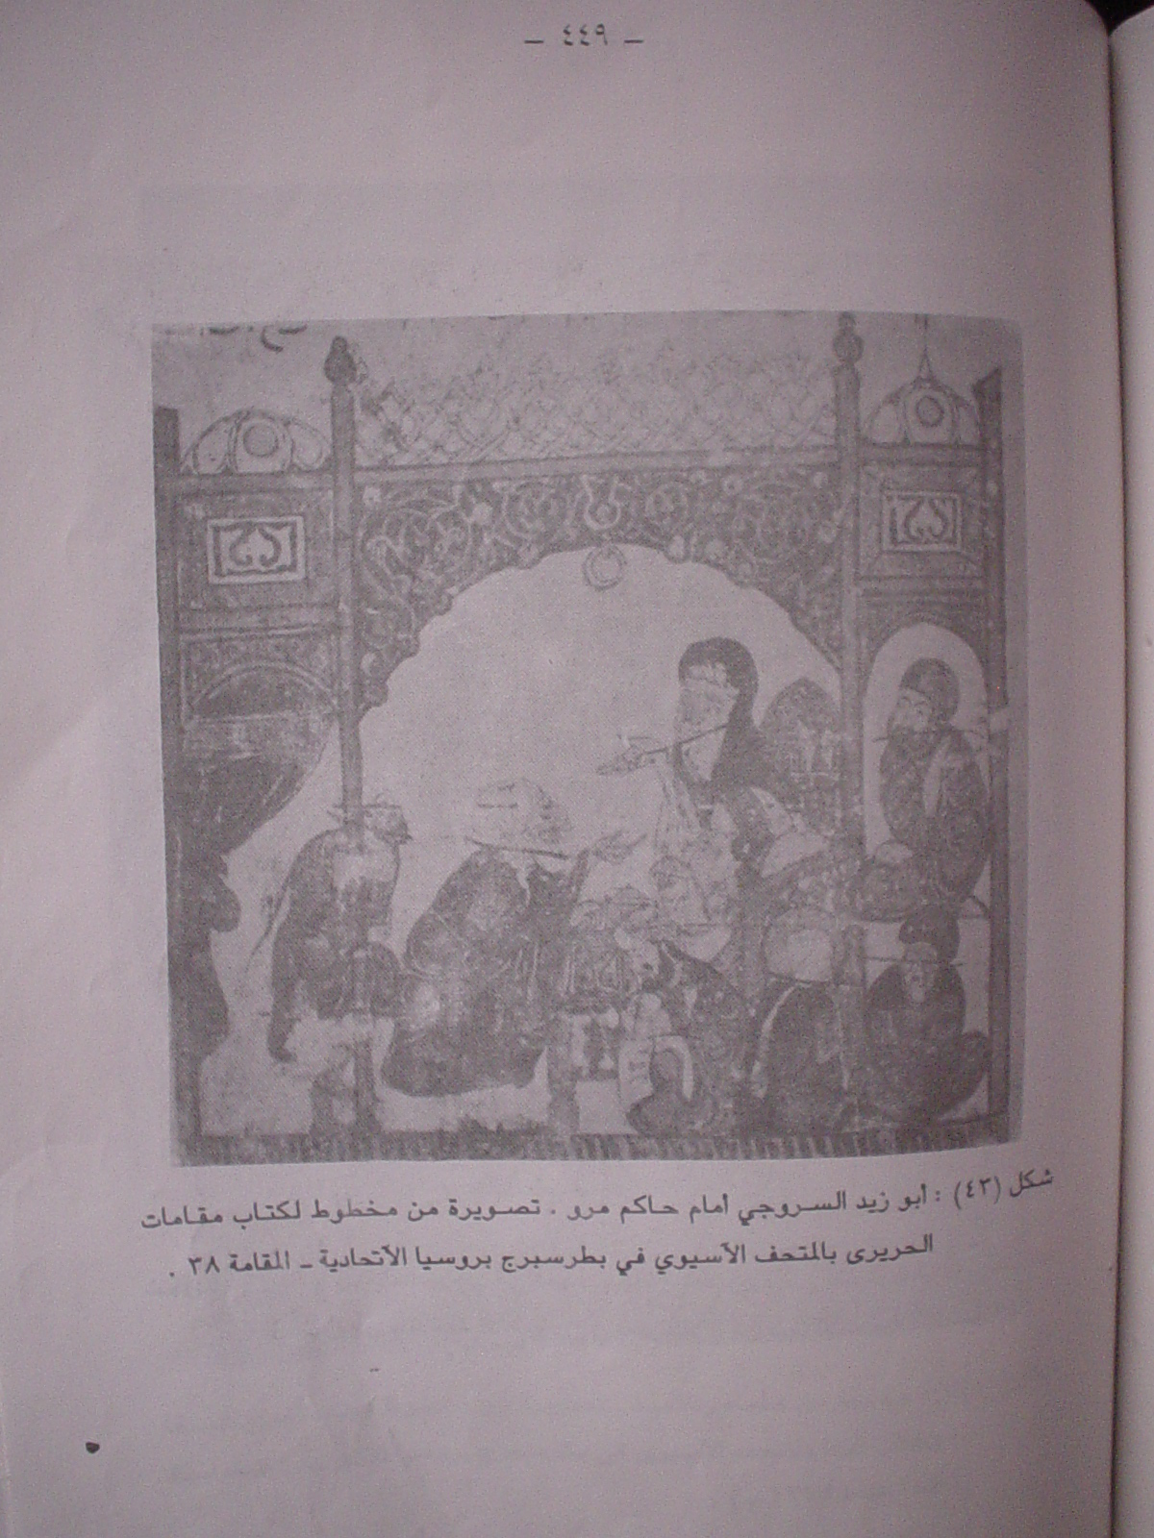
تصويرة لأبا زيد السروجي يستجدي والي مرو ، وتجلت في التصويرة سمات المدرسة العربية السالفة الذكر بالإضافة لسمات مدينة ديار بكر .

Slide 9
المدرسة العربية بديار بكر
ويشبه المخطوط السابق ، مخطوط من كتاب كليلة ودمنه محفوظ بالمكتبة الأهلية في باريس يرجع إلى حوالي 1225م ، وتتفق تصاوير المخطوطين من حيث الأسلوب فضلاً عن اشتمالها جميعاً على التأثير المسيحي حتى أنها تبدو كأنها منقولة من نماذج مسيحية بالإضافة إلى ذلك فإن رسوم الثياب في تصاوير كلا المخطوطين قريبة الشبه من الثياب القديمة الكلاسيكية ، ومن ثم فإن الرسوم الآدمية تظهر كأنها صور لبطاركة أو لمبشرين بالإنجيل .
ويتضح التشابه الكبير بين المخطوطين في التصاوير لدرجة أن البعض رجح أن المخطوطين من عمل مصور واحد .

Slide 10
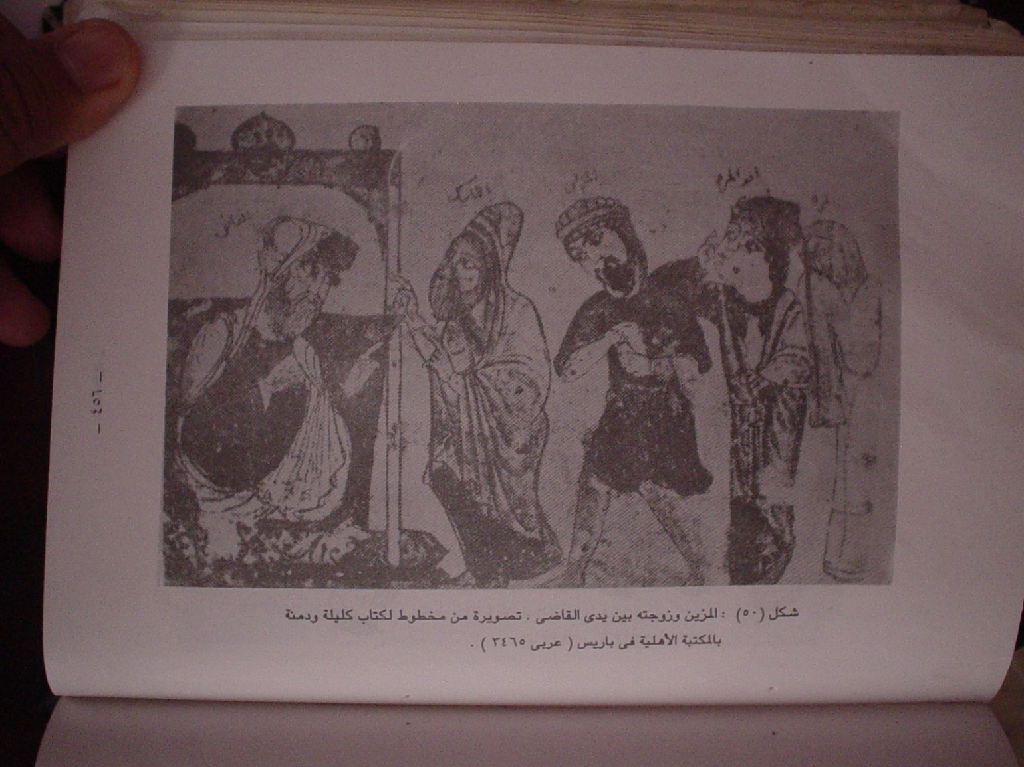
من أمثلة تصاوير هذا المخطوط : تصويرة تمثل المزين وزوجته بين يدي القاضي ، وتتجلي في التصويرة سمات المدرسة العربية عامة وسمات مدينة ديار بكر خاصة .

Slide 11
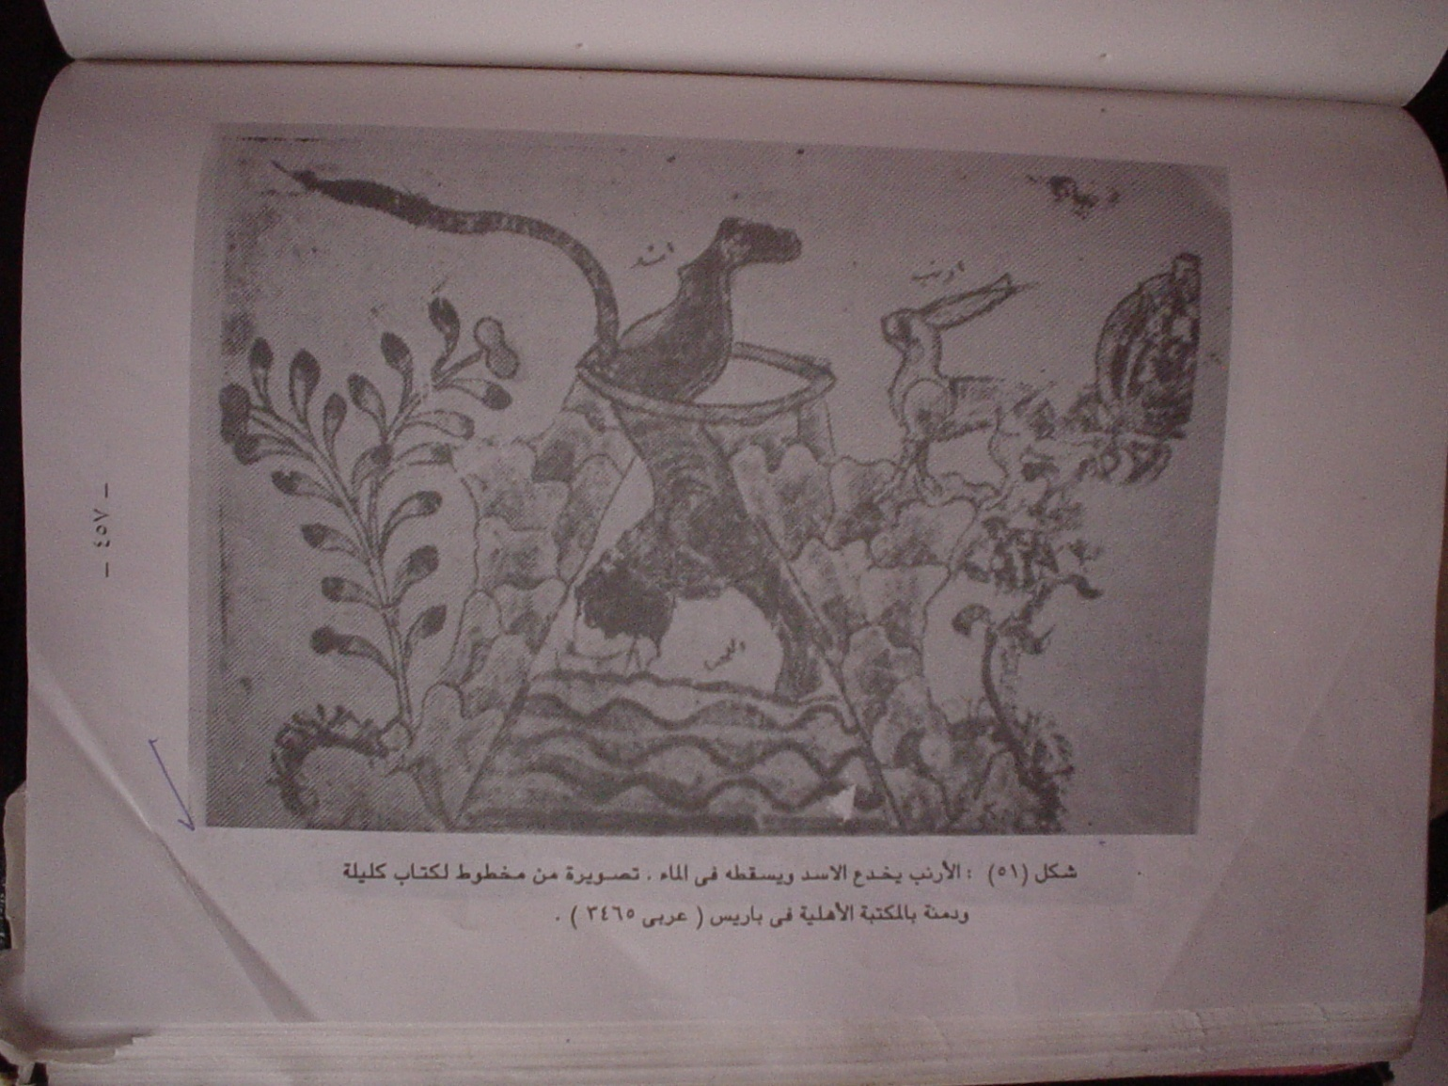
تصويرة تمثل قصة الأرنب والأسد ، وتتجلي في التصويرة سمات المدرسة العربية عامة وسمات مدينة ديار بكر خاصة

